Slide 1

Peru PHR APP

Slide 2
Contents
APP 소개
APP 개발 일정
코드리뷰
APP Demo

Slide 3
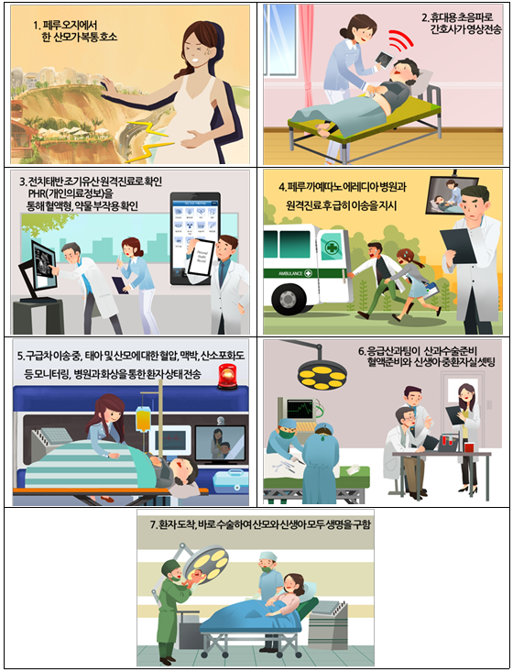
APP 소개
페루 원격의료 기반
모자보건 협진 시나리오

Slide 4




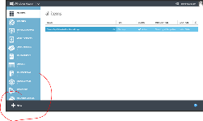


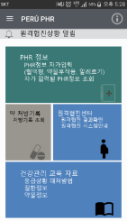
APP 소개 – 서비스 구조
모자보건센터와 까에따노 에레디아 병원간 원격협진을 위한 환자용 PHR 앱(App)개발.
원격협진진행
환자이송지시
협진 환자정보 조회
모자보건센터1
협진정보등록
원격협진의뢰정보
환자정보전송
CAYETANO
HEREDIA
HOSPITAL
모자보건센터2
원격협진시스템 서버
1) PHR정보 자가입력
(혈액혈, 약물부작용 알레르기)
2) 카에타노협진진료정보 요청
모자협진 시스템 안내
2) 자가입력된 PHR정보 조회
3) 협진진료 결과 조회
4) 약처방기록 조회
모자보건센터3
모자보건 PHR App

Slide 5
APP 개발 일정

Slide 6
코드리뷰
페루 원격의료 기반
모자보건 협진 시나리오

Slide 7
APP Demo
페루 원격의료 기반
모자보건 협진 시나리오

